Slide 1

Prezentace předmětu:
Inovace v ICT
Vyučující:
doc. Mgr. Petr Suchánek, Ph.D.

Slide 2

Inovace v ICT
Vývoj počítačové grafiky, multimédií a virtuální reality
Přednáška
doc. Mgr. Petr Suchánek, Ph.D.

Slide 3
Počítačová grafika
Počítačová grafika - vědní obor - informatika
  tvorba umělých grafických objektů;
  zpracování zobrazitelných a prostorových dat;
  3D grafika, digitální kresba, video, animace, digitální fotografie...
2D grafika
  grafickou informací popsanou v rovině;
3D grafika
  3D grafika vychází z vektorové 2D grafiky, ale geometrická data se neukládají pouze v rovině, ale v prostorové (třídimenzionální) soustavě souřadnic;
  vektorová reprezentace 3D scény se používá pouze pro editaci;
  pro finální reprezentaci se po tzv. renderingu vytváří rastrový obraz.
Notes:
csvukrs

Slide 4
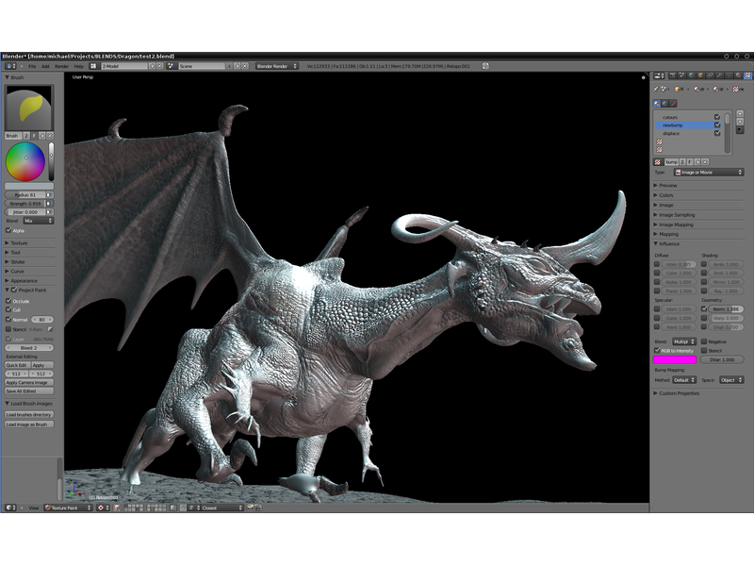
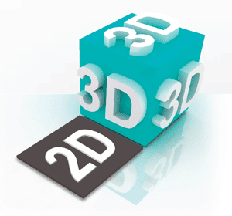
Počítačová grafika
Počítačová grafika - vědní obor - informatika
Notes:
csvukrs

Slide 5
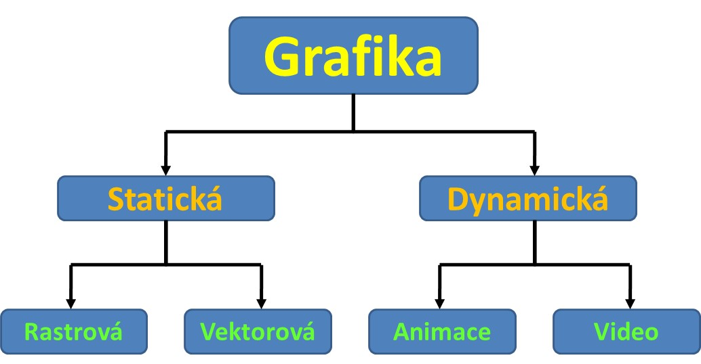
Počítačová grafika
Notes:
csvukrs

Slide 6

Počítačová grafika - rastrová
Obrázek se skládá z jednotlivých bodů a každý bod je uložen zvlášť pomocí svého kódu barvy a umístění;
Obrázky se nedají zvětšovat bez ztráty kvality, dochází k pixelizaci (čtverečkování);
Velikost souboru závisí na
  velikosti obrázku;
  barevné hloubce;
  účinnosti kompresního algoritmu.
Formáty
  bmp, gif, jpg, tiff, raw, png, pcx, bmp, xpm, atd.
Notes:
csvukrs

Slide 7
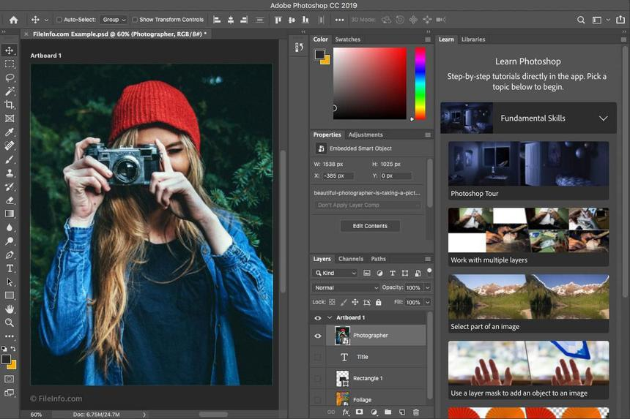
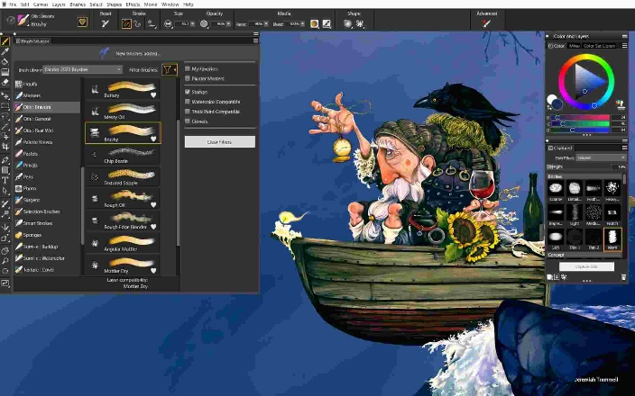
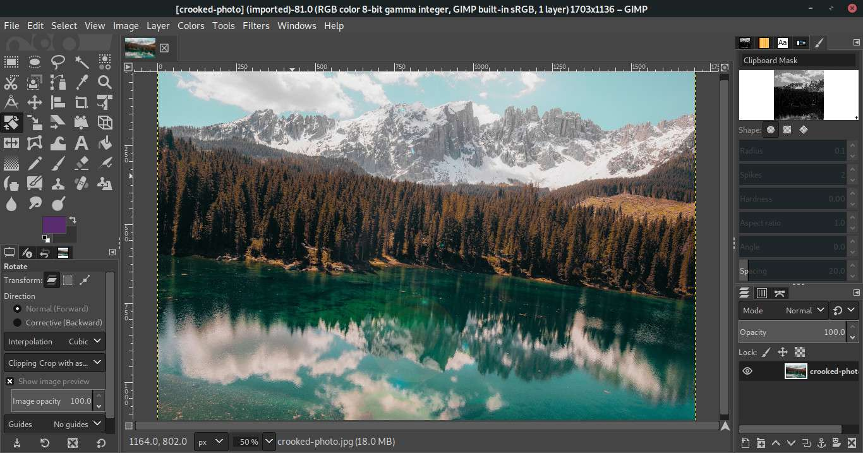
Počítačová grafika – rastrová – editory*
Adobe Photoshop
Corel Painter
Canva
GIMP
Visme
Colorcinch
KJClipper
AvancePaint
*https://www.webhostingcentrum.cz/nejlepsi-graficke-editory-pro-designery/
Notes:
csvukrs

Slide 8
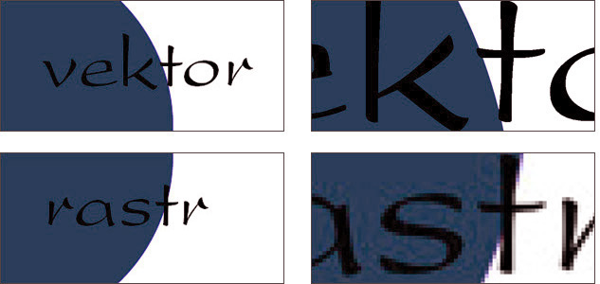
Počítačová grafika - vektorová
Obrázky jsou uloženy ve formě rovnic a předpisů, které popisují jednotlivé objekty, ze kterých se obrázek skládá (čáry, geometrické tvary, plochy, barevné výplně);
Dají se plynule zvětšovat, bez ztráty kvality;
Vektorové obrázky se používají na vytváření grafických prvků;
Notes:
csvukrs

Slide 9
Počítačová grafika – vektorová – editory*
Vektorové editory (vybrané)
  Adobe Illustrator, Adobe Indesign, Adobe Illustrator Draw
  CorelDraw
  Inkscape
  Zoner Callisto
Specializované pro technické kreslení (CAD)
  AutoCAD
3D vektorové editory
  Blender
Formáty
  .eps, .ps, .svg
*https://www.webhostingcentrum.cz/nejlepsi-graficke-editory-pro-designery/
Notes:
csvukrs

Slide 10
Rasterizace & Vektorizace
Rasterizace
  převod vektorové grafiky na rastrovou;
  technologicky snadný.
Vektorizace
  převod rastrové grafiky na vektorovou;
  technologicky náročný proces;
    ruční;
    poloautomatická;
    automatická.
Notes:
csvukrs

Slide 11
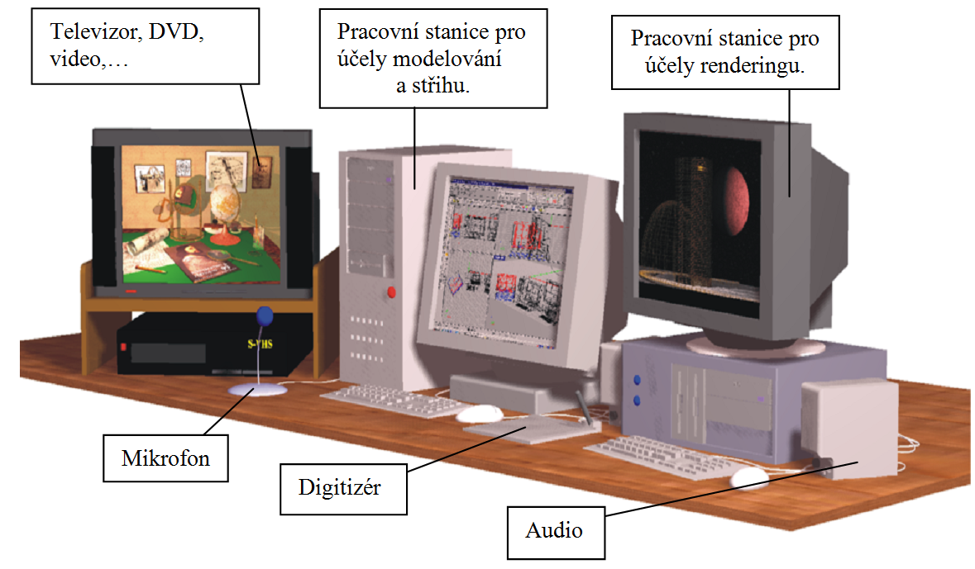
Historie na SU OPF
Notes:
csvukrs

Slide 12
Rendering
Tvorba reálného obrazu na základě počítačového modelu, nejčastěji 3D.
Obsahuje v závislosti na softwaru mnoho parametrů a nastavení, kterými lze ovlivnit konečný vzhled scény.
http://www.youtube.com/watch?v=9Hfe5QLiFh8
https://www.youtube.com/watch?v=tQSZKPS9Xrg
Notes:
csvukrs

Slide 13
2D & 3D
Techniky používané pro zobrazení či prohlížení zdánlivě trojrozměrných objektů na plochém (dvojrozměrném, 2D) médiu (na papíře, filmovém plátnu, počítačové obrazovce apod.).
Rhinoceros (http://www.rhino3d.com/, http://www.rhino3d.cz/)
Pov-ray (http://www.povray.org/)
3 DS Max
  https://www.youtube.com/watch?v=IjQiiOoqrug)
  http://www.youtube.com/watch?v=iZgcTuwGlhg
  https://www.youtube.com/watch?v=KmLGMKeFR2s
Notes:
csvukrs

Slide 14
2D & 3D
Techniky používané pro zobrazení či prohlížení zdánlivě trojrozměrných objektů na plochém (dvojrozměrném, 2D) médiu (na papíře, filmovém plátnu, počítačové obrazovce apod.).
  http://www.youtube.com/watch?v=GWWIn29ZV4Q
3D tiskárna
  http://www.youtube.com/watch?v=HdzooQQDWGg
  http://www.youtube.com/watch?v=uAt2xD1L8dw
  http://www.pkmodel.cz/modely.html
  https://www.youtube.com/watch?v=3jZebDAQ6Sc
Notes:
csvukrs

Slide 15
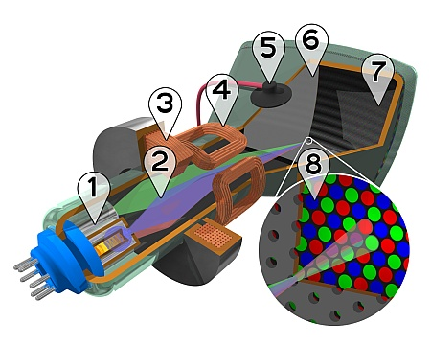
CRT (Cathode Ray Tube)
Elektronové dělo (emitor);
Svazky elektronů;
Zaostřovací cívky;
Vychylovací cívky;
Připojení anody;
Maska pro oddělení paprsků pro červenou, zelenou a modrou část zobrazovaného obrazu;
Luminoforová vrstva s červenými, zelenými a modrými oblastmi;
Detail luminoforové vrstvy, nanesené z vnitřní strany obrazovky.
Notes:
csvukrs

Slide 16
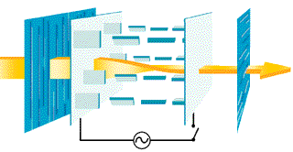
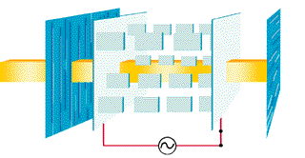
LCD (Liquid Crystal Display)
Tekuté krystaly
  látka, která má stále krystalickou mřížku a zároveň se chová podobně jako kapalina;
  mezifáze pevné látky a kapaliny.
Podsvícení
  fluorescenční vrstva
  zářivky
Notes:
csvukrs

Slide 17
LED
LCD obrazovky;
Podsvícení LED diodami;
Nižší spotřeba;
Vyšší životnost;
Lepší dynamický kontrast.
Notes:
csvukrs

Slide 18
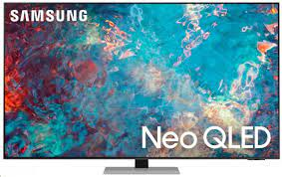
QLED
Inovované LED;
Quantum Dot technologie;
Každá základní barva má svou diodu;
  každá barva má svůj paprsek.
Kvalitnější barvy;
Nízká energetická náročnost.
Notes:
csvukrs

Slide 19
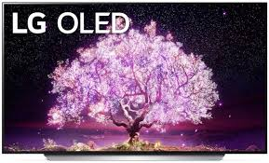
OLED
Panel je složen z organických světelných bodů (pixelů);
Každý bod produkuje vlastní světlo;
Každý světelný bod produkuje plnohodnotný jas;
Nepracuje se s technologií podsvícení;
„Plnohodnotná“ černá barva.
Notes:
csvukrs

Slide 20
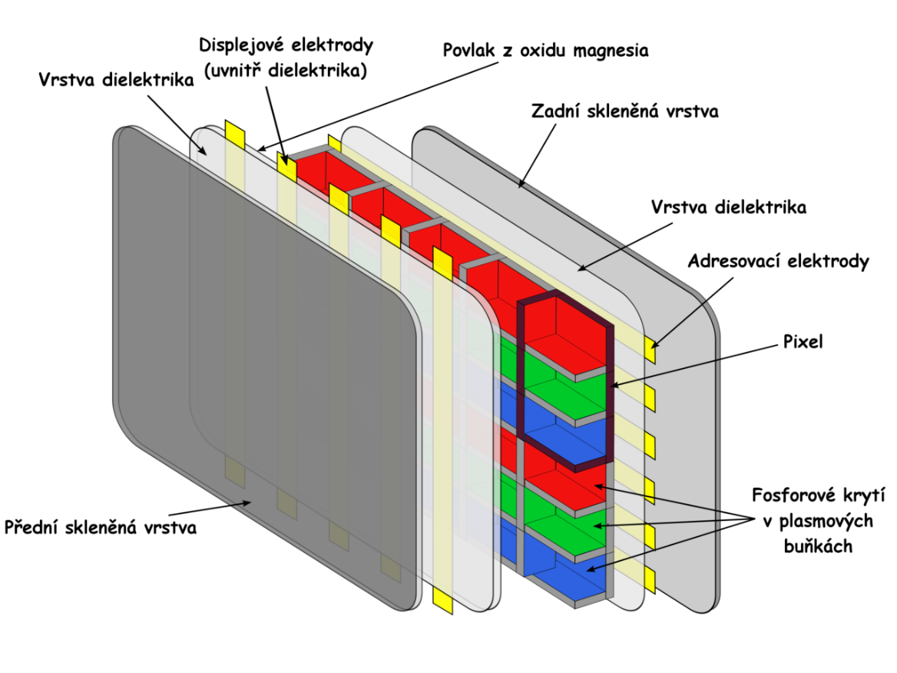
Plazmový display
Nutná uhlopříčka minimálně 80 cm;
Technologie založena na malých buňkách s elektricky nabitými částicemi ionizovaného plynu;
Struktura displeje je tedy maticí, kde horizontální řádky tvoří adresovací elektrody, zatímco vertikální sloupce jsou zobrazovací (někdy se jim říká výbojové) elektrody
Notes:
csvukrs

Slide 21
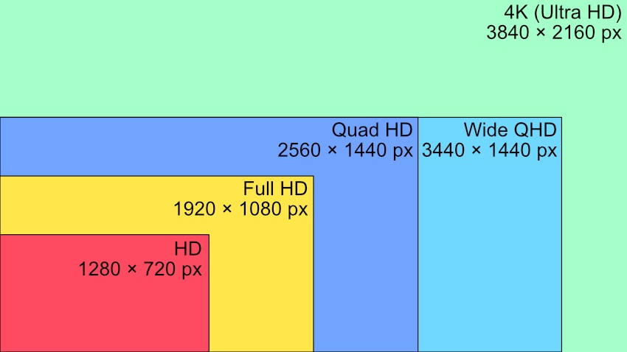
Rozlišení 4K
Notes:
csvukrs

Slide 22
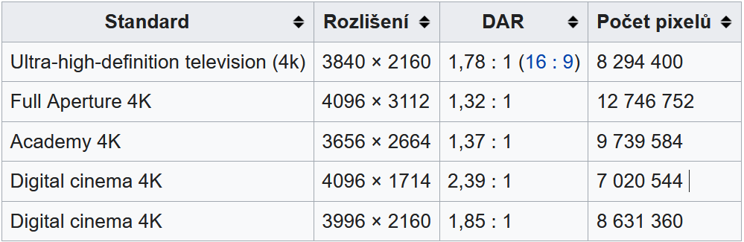
Rozlišení 4K
Notes:
csvukrs

Slide 23
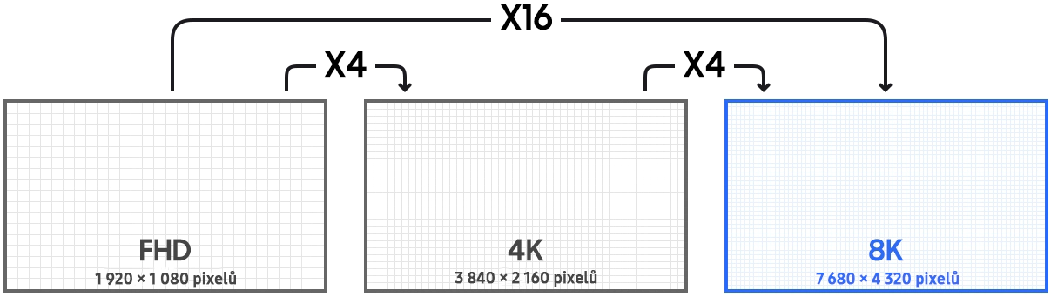
Rozlišení 8K*
8K TV je televizor, jehož obrazovka má 7 680 horizontálních a 4 320 vertikálních pixelů, celkem tedy přibližně 33 milionů pixelů.
*https://www.samsung.com/cz/tvs/tv-buying-guide/what-is-8k-tv/
*https://www.lg.com/cz/lg-magazin/technologie/oled-v-qled-v-nanocell-8k
Notes:
csvukrs

Slide 24
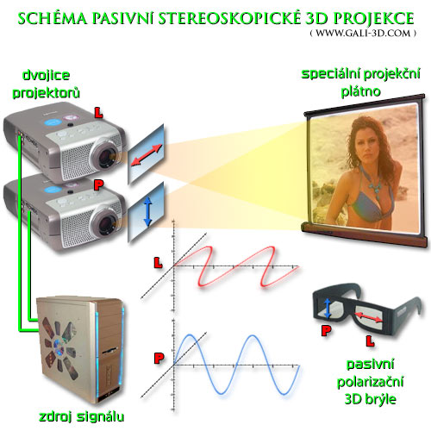
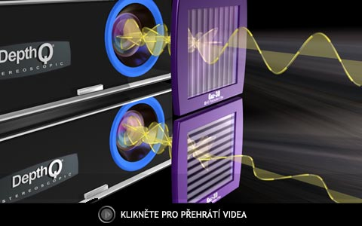
Pasivní 3D stereoskopie*
Obraz není zobrazen postupně, ale najednou jako sudé a liché řádky. Brýle vše filtrují a každé oko vidí trochu něco jiného – jedno sudé, druhé pak liché řádky.
*https://cs.gali-3d.com/stereoskopie-pasivni-3d/
https://avmania.zive.cz/je-lepsi-pasivni-nebo-aktivni-3d-tv-dnes-srovnavate-vy
Notes:
csvukrs

Slide 25
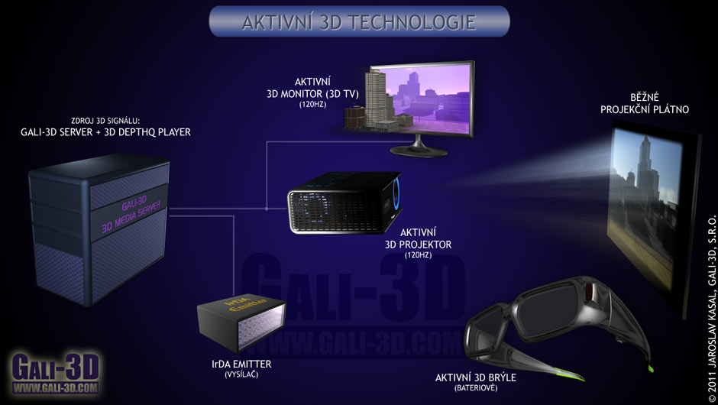
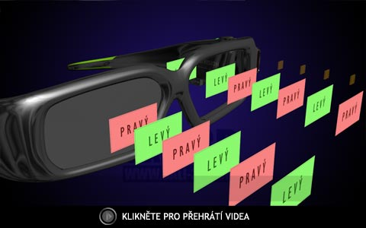
Aktivní 3D stereoskopie*
Brýle se bezdrátově synchronizují s televizorem nebo projektorem, při 3D obrazu ve velké rychlosti (60× nebo 75× za sekundu) zatmívají střídavě pravé a levé oko, a tak způsobují prostorově orientovaný vjem.
*https://cs.gali-3d.com/stereoskopie-pasivni-3d/
https://avmania.zive.cz/je-lepsi-pasivni-nebo-aktivni-3d-tv-dnes-srovnavate-vy
Notes:
csvukrs

Slide 26
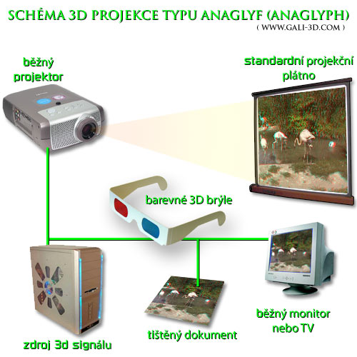
Stereoskopická technika Anaglyf*
Patří mezi nejstarší 3D stereoskopické technologie;
Rozložení obrazů pro levé a pravé oko na barevné složky (obvykle modrozelenou a červenou);
*https://cs.gali-3d.com/stereoskopie-anaglyf-3d/
Notes:
csvukrs

Slide 27
Stereoskopické displeje
Zobrazovacím zařízením je typicky LCD monitor;
Na jeho povrchu je umístěna speciální fólie, která je hlavní součástí celého systému;
Fólie má tu vlastnost, že láme směr obrazu;
Liché sloupce pixelů jsou lámány jedním směrem, sudé druhým směrem. Jedno oko tak získá liché sloupce obrazu, druhé sudé.
Notes:
csvukrs

Slide 28
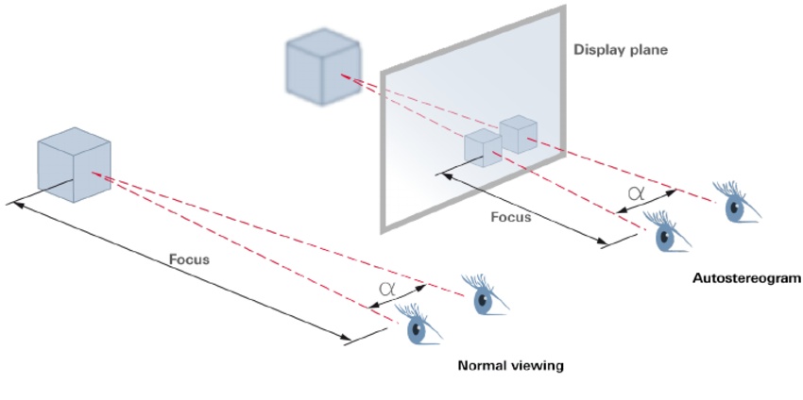
Stereoskopické displeje
https://www.youtube.com/watch?v=GqDBWIu3k7E
https://www.youtube.com/watch?v=Yfjwt-X73d4
Notes:
csvukrs

Slide 29
Hologram
Specifická forma záznamu obrazu, která umožňuje zachytit jeho trojrozměrnou strukturu;
Proces, při kterém je možno zaznamenat trojrozměrný svět kolem nás na dvourozměrné médium a rekonstruovat takto zachycený trojrozměrný obraz zpět našim očím;
  https://www.alza.cz/holograficke-projektory
  https://www.youtube.com/watch?v=oakwe39a-Yk
  https://www.youtube.com/watch?v=4N0Ewb_OVsU
Notes:
csvukrs

Slide 30
Virtuální realita
Prezentace fiktivního digitálního světa;
Možnosti interaktivity;
Simulace prostředí a objektů s různými parametry;
Využití ve
  vzdělávání; - letectví;
  vědě; - zdravotnictví;
  zábavě; - stavebnictví;
  dopravě;
https://www.systemonline.cz/rizeni-vyroby/co-prinese-rozsirena-realita-do-vyroby-a-stavebnictvi.htm
Notes:
csvukrs

Slide 31
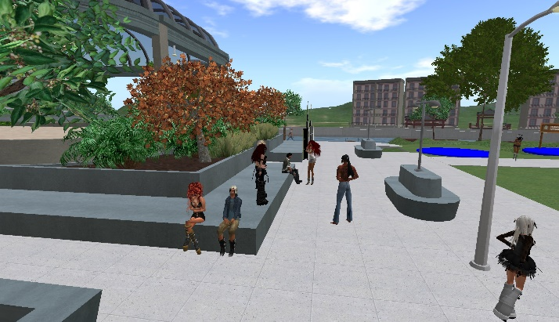
Virtuální svět
Druh online komunity, která má často formu počítačově simulovaného prostředí, pomocí kterého mohou uživatelé vzájemně interagovat, vytvářet a užívat objekty;
Synonymum interaktivních 3D virtuálního prostředí;
Notes:
csvukrs

Slide 32
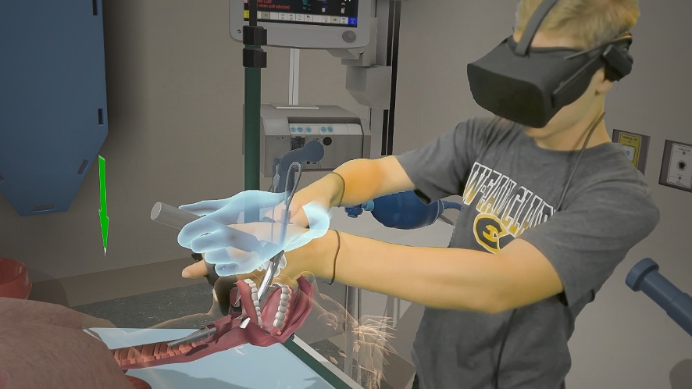
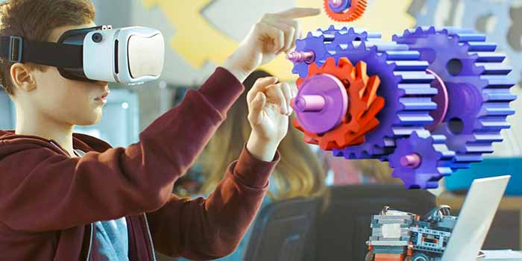
Virtuální svět
Vzdělávání (výuka jazyků, podnikové vzdělávání, autoškola);
Medicína;
Komerční (e-commerce);
Sociální (Active Worlds, Kaneva, Second Life, Smallworlds);
Zábava;
Technologie;
Vojenství;
Notes:
csvukrs

Slide 33
Virtuální realita
https://www.youtube.com/watch?v=AttXbcLUyR0;
https://www.youtube.com/watch?v=XLXmfOkfNb4;
https://www.youtube.com/watch?v=EOeDTr1x3XI;
Notes:
csvukrs

Slide 34
Rozšířená realita – Hyper realita
Prezentace fiktivního digitálního světa;
  https://www.rascasone.com/cs/blog/rozsirena-realita-ar-vyuziti-firmy-aplikace;
  https://www.youtube.com/watch?v=YJg02ivYzSs;
  https://www.tastyair.cz/rozsirena-realita-na-miru/?gclid=EAIaIQobChMIu62qyvzN9gIVAs93Ch357AdQEAAYASAAEgKEevD_BwE
Notes:
csvukrs

Slide 35
Rozpoznávání obrazu – počítačové vidění
Disciplína zaměřená na co nejdokonalejší napodobení reálného vidění člověka počítačem;
https://wiki.knihovna.cz/index.php/Rozpozn%C3%A1v%C3%A1n%C3%AD_obrazu
https://www.matfyz.cz/clanky/strojove-zpracovani-obrazu-vyuziti-neuronovych-siti-i
Notes:
csvukrs

